Slide 1
Применение IT в анализе биомедицинских изображений
Жилка Андрей Игоревич
Руководитель: Тузиков А.В.
Факультет прикладной математики и информатики
Кафедра дискретной математики и алгоритмики

Slide 2
Далее
Объект исследования: изображения магнитно-резонансной ангиографии полученные времяпролетным (ToF, Time-of-Flight) методом
Цель исследования: выделение дерева кровеносных сосудов на изображениях магнитно-резонансной ангиографии

Slide 3
Далее
Актуальность
Важность обусловлена следующими факторами:
Большие размерности изображений, благодаря высокому разрешению аппаратуры
Большое количество пациентов: проведение скринингов
Указанные причины приводят к необходимости повышения производительности анализа. А с учетом еще и необходимости повышенной концентрации возрастает вероятность человеческой ошибки.
Автоматизированные системы помогают справиться с этими проблемами.

Slide 4
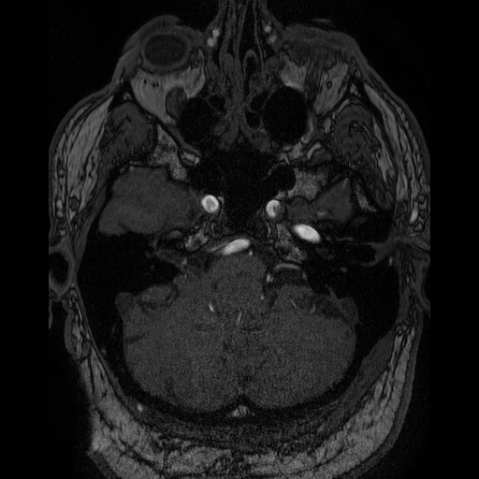
Далее
Пример изображения магнитно-резонансной ангиографии
Особенность времяпролетных МРА-изображений:
Зависимость интенсивности от скорости движения материи (ткани)
Как следствие, повышенная интенсивность вокселей, соответствовать

Slide 5
Далее
Стохастический подход к выделению кровеносного дерева
Суть: подобрать распределение вероятностей на основе смеси распределений Гаусса для выбранного набора классов тканей:
  Воздух
  Спинномозговая жидкость
  Ткани мозга
  Жиры
  Кровеносные сосуды
Используется EM-алгоритм для настройки параметров смеси распределений

Slide 6
Алгоритм выделения А. Санковского
Включает две фазы:
Выделение точек роста - адаптивный алгоритм выделения: в качестве порога интенсивности выбирается интенсивность смамого яркого воксела из небольшого куба, вырезанного в центре изображения так, чтобы захватить хотя бы часть.
Наращивание областей - наращивание происходит, начиная с точек роста с учетом некоторого заданного наперед допустимого отклонения интенсивностей добавляемых точек

Slide 7
Далее
Алгоритм выделения А. Санковского
Локальный рост областей
Мотивация:
  пониженная интенсивность мелких сосудов
  включение вокселов черепа в результат выделения
Суть:
  Области наращиваются только внутри небольшого куба, который движется по всему изображению. Соответственно, самые яркие точки выбираются в нем как точки роста и происходит наращивание. Однако в качестве очередной точки роста в кубе-соседе выбирается самая яркая из смежных с точками, отнесенными к области сосуда.

Slide 8
Далее
  Многошаговый алгоритм выделения и анализа дерева кровеносных сосудов
  Фазы:
  Поиск точек роста
  Сегментация сосудов
  Скелетизация полученного дерева
  Вычисление интересующих характеристик (объем крови и т.п.)

Slide 9
Далее
  Сегментация кровеносного дерева
  Разбивается на подфазы:
  Двухмерный рост областей (Region Growing)
  Слияние областей для получения трехмерной модели
  При росте областей просматриваются все точки-соседи на одном слое с рассматриваемой точкой. К области добавляются только те из них, интенсивность которых отличается не более, чем на некоторое наперед заданное значение.
  Для слияния областей необходимо, чтобы для каждой рассматриваемой точки все ее соседи со смежного слоя обладали интенсивностью, отличающуюся от интенсивности рассматриваемой точки не более, чем на уже упомянутое наперед заданное значение.

Slide 10
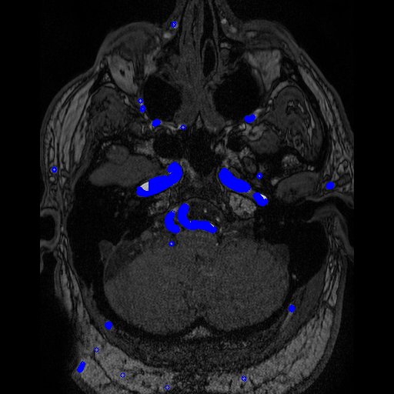
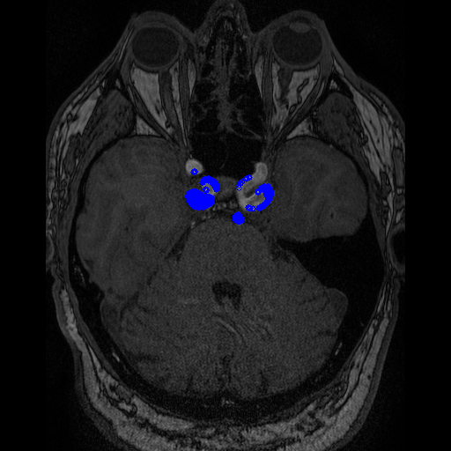
Далее
  Распеределение точек роста
Можно заметить, что не все точки роста принадлежат областям сосудов

Slide 11
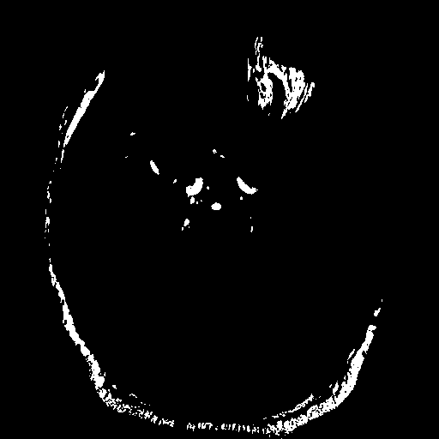
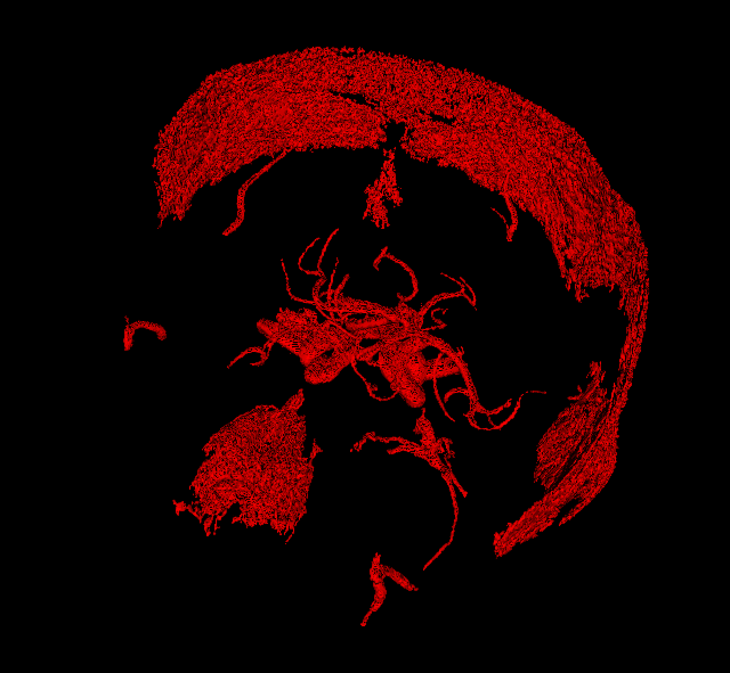
Далее
  Результат сегментации
В связи с ошибочным выбором точек роста дополнительно были выделены череп и область глазницы.

Slide 12
Далее
  Улучшение результатов сегментации
  Для улучшения результатов сегментации используется тот факт, что процентное соотношение количества точек роста к количеству точек "выращенной" из них связной области в случае выделения сосудов весьма велико. И напротив, для побочных выделений: череп, глазницы - это соотношение весьма мало.
  Благодаря этому можно подобрать порог соотношения количества точек роста и точек соответствующей области, по которому будут отфильтровываться неверно выделенные участки.

Slide 13
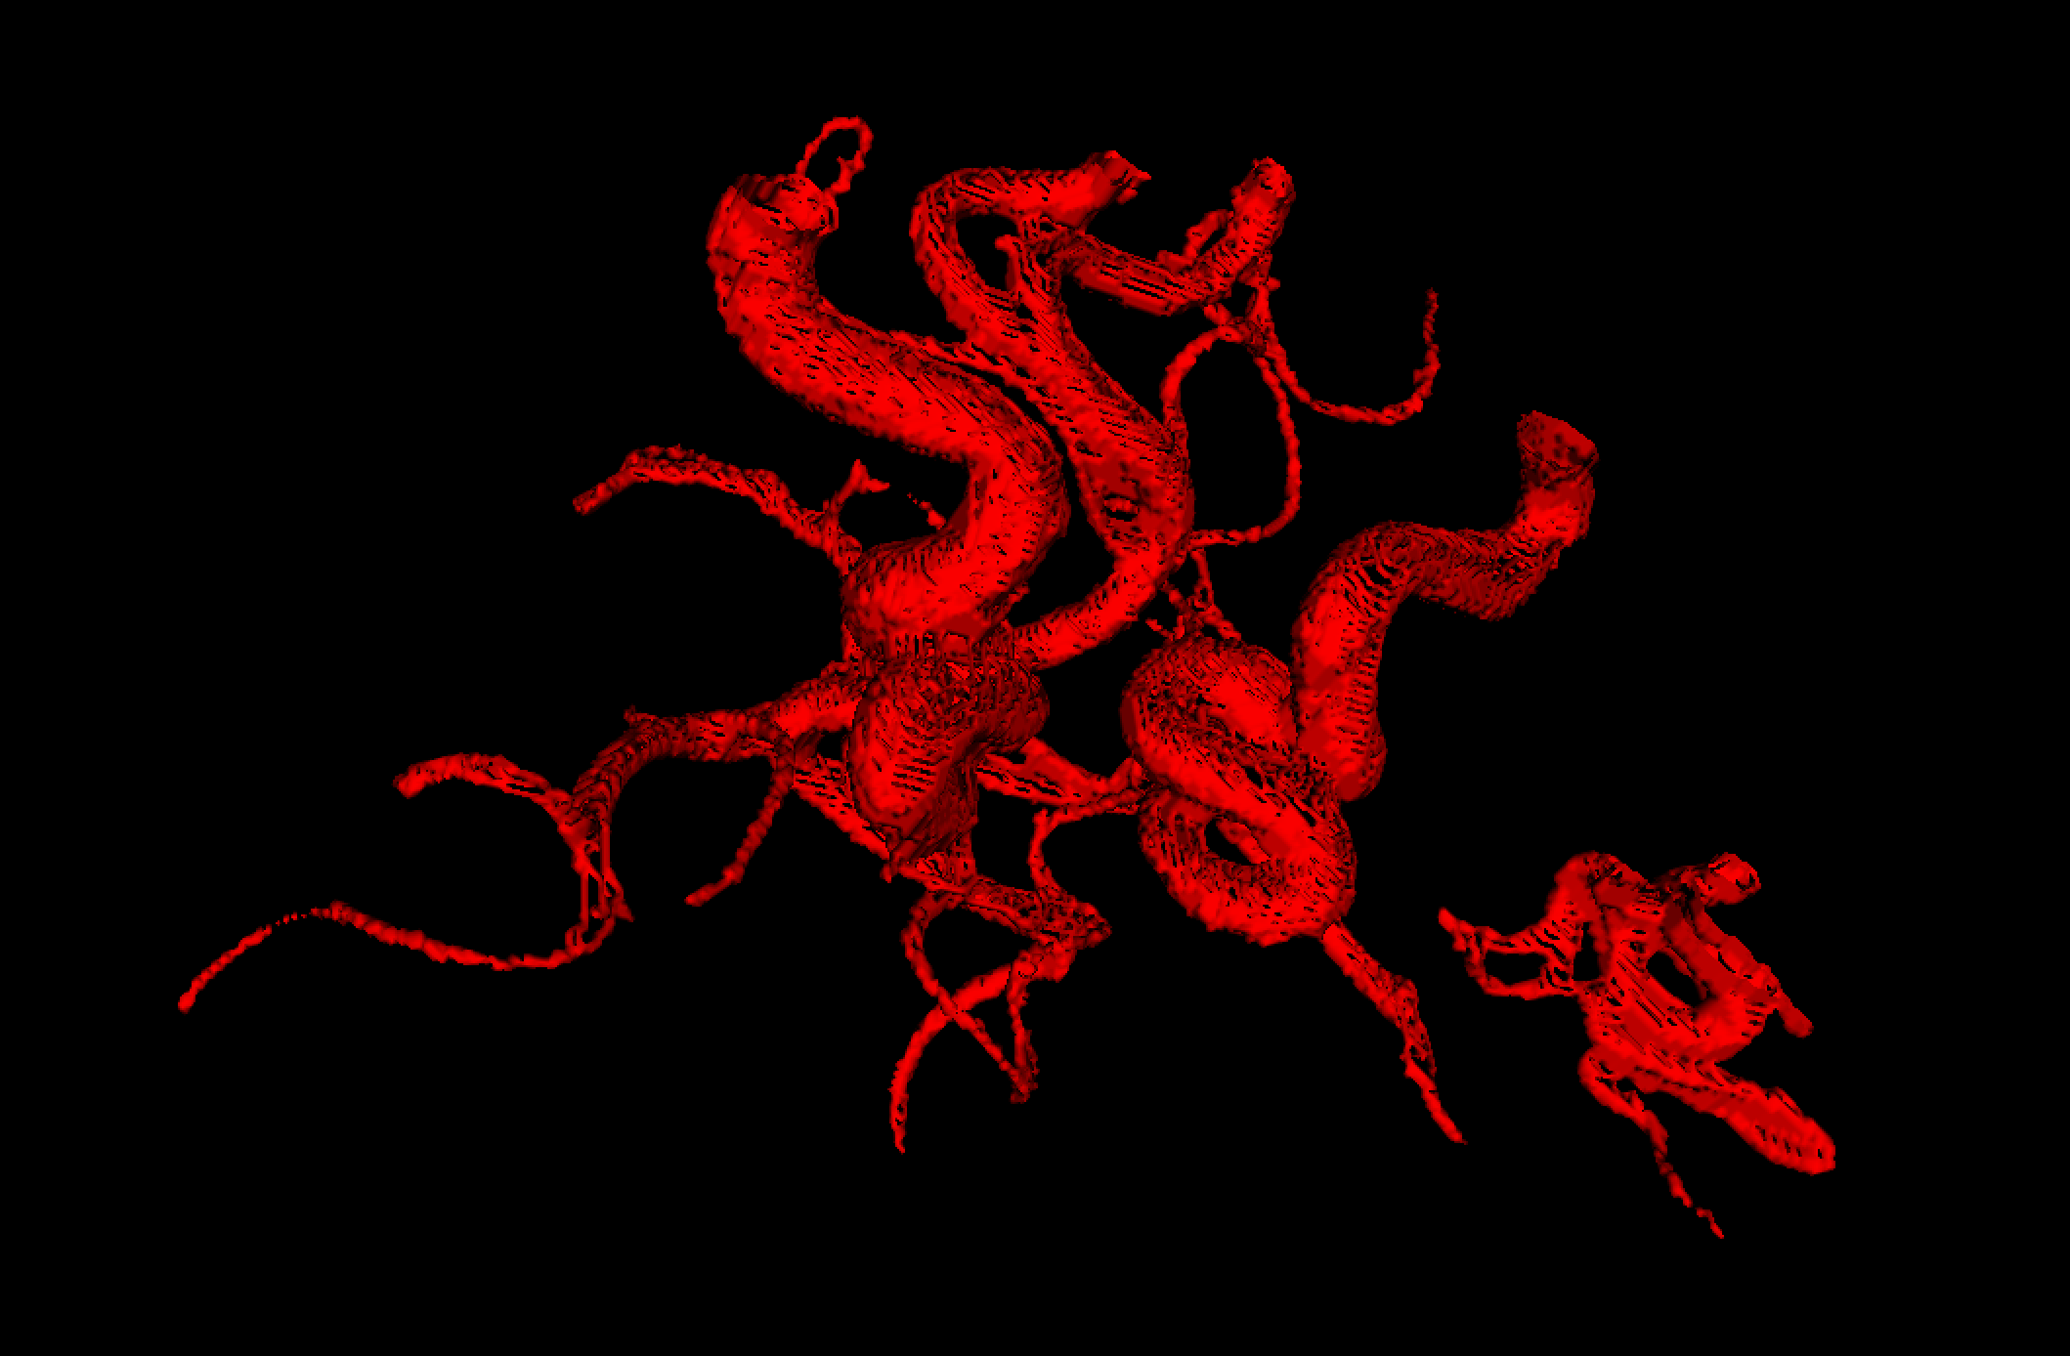
Далее
  Результат сегментации с применением фильтрации по соотношению точек роста

Slide 14
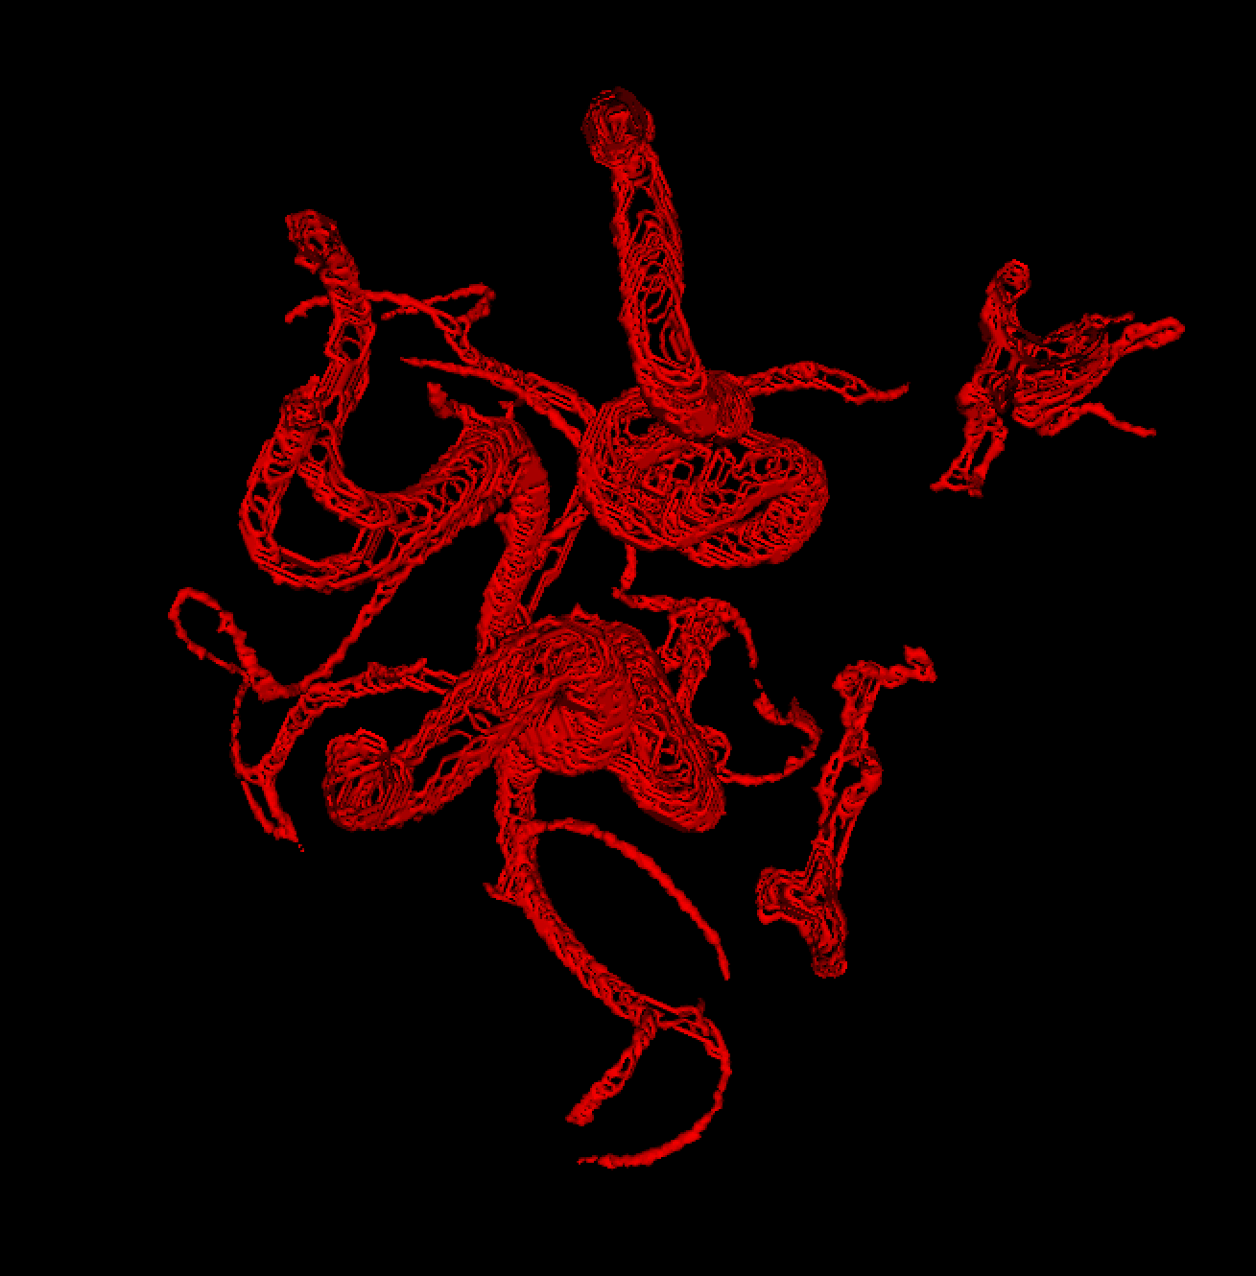
Далее
  Альтернативный алгоритм роста областей
  Мотивация: уменьшение времени обработки за счет отказа от дополнительного шага алгоритма.
  Была рассмотрена альтернативная трехмерная реализация алгоритма роста областей. В данной реализации отсутствует фаза слияния, так как при обработке точки просматриваются дополнительно еще и точки, лежащие на двух смежных слоях.

Slide 15
Далее
Сравнение работы двух реализаций
Скорость обработки: лучшие результаты показал послойный алгоритм; возможное объяснение: меньшее количество кэш-промахов.
Точность выделения: в целом лучшие результаты дает послойный подход, однако трехмерная реализация отличается лучшей точностью выделения мелких сосудов.
Заключение: имеет смысл рассмотреть возможность разработки гибридного алгоритма, позволяющего совместить преимущества двух представленных реализаций.

Slide 16
Спасибо за внимание!
http://andrewzh.github.io/articles/intro

